Slide 1
6-MAVZU. TEXNOLOGIK JARAYONLARNI LOYIHALASHDA YANGI CAD/CAM/CAE USULLARI

Slide 2
Mashinasozlikda CAD/CAM/CAE
Komputerlashtirilgan loyihalash (CAD System-Computer Aided Design System) - barcha loyiha echimlari yoki ularning bir qismi kompyuterda matematik modellarni hisoblash va kompilyatsiya qilish natijasida olingan dizaynni amalga oshiruvchi tizim.
Hozirgi vaqtda mashinasozlik CAD/CAM/CAE (MCAD-Mechanical Computer Aided Design) keng tarqalgan

Slide 3
Mashinasozlikda CAD/CAM/CAE
CAD-compyuterlashtirilgan loyihalash kompyuter texnologiyasidan foydalangan holda loyihanining barcha jihatlarini ifodalash uchun umumiy atama.
Odatda mahsulotning geometrik modellarini yaratishni o'z ichiga oladi

Slide 4
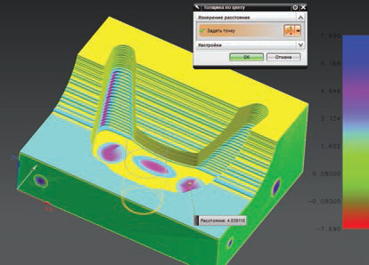
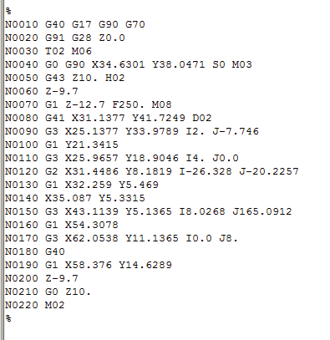
CAD/CAM/CAE tizimi

Slide 5
Mashinasozlikda CAD/CAM/CAE
CAM (Computer aided manufacturing) - maxsus avtomatlashtirilgan ishlab chiqarish tayyorlash tizimi.
CNC mashinalari uchun programma tayyorlash va axborotga murojaat qilish tizimidir.
An'anaga ko'ra, bunday tizimlar uchun dastlabki ma'lumotlar SAPR tizimlaridan olingan qismlarning geometrik modellari edi.

Slide 6
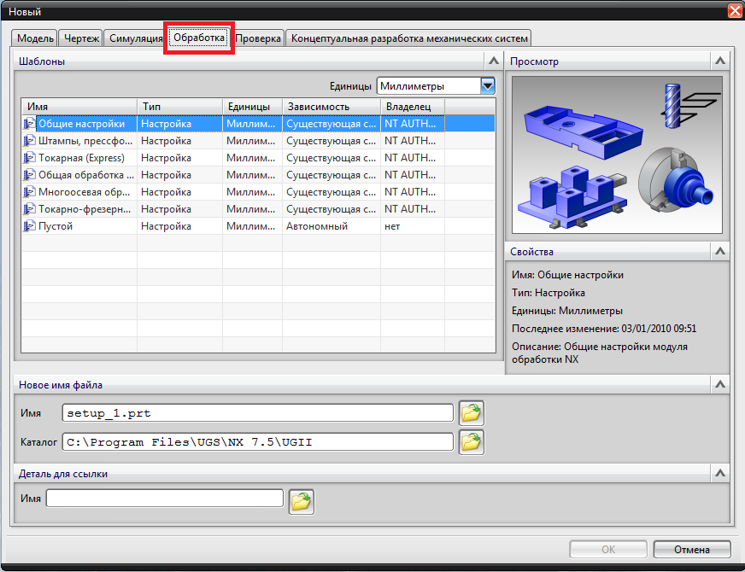
Ishlov berishning yangi modeli

Slide 7
Mashinasozlikda CAD/CAM/CAE
CAE (Computer aided engineering) - avtomatik loyiha tahlil qilish tizimi. Loyihani avtomatlashtirilgan tahlil qilish shartlarini axborot bilan ta'minlash uchun umumiy atama xatolarni aniqlash yoki ishlab chiqarish imkoniyatlarini optimallashtirishga qaratilgan.

Slide 8
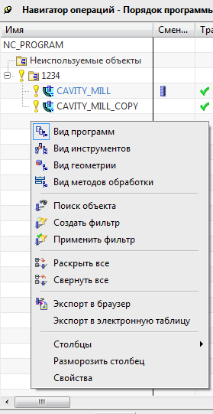
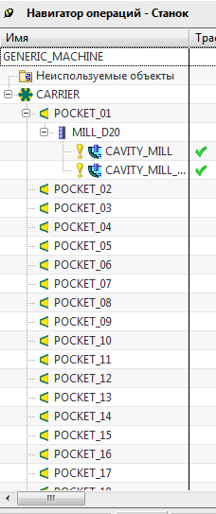
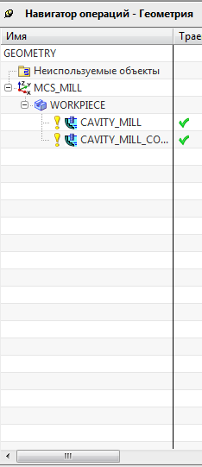
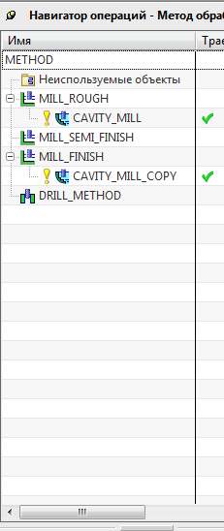
Amallarning 4ta navigatori
Amallar turi
Amallar navigatori
Geometriya turi
Ishliv berish usuli

Slide 9
Mashinasozlikda CAD/CAM/CAE
PDM (Product data management) - ishlab chiqarish ma'lumotlarini boshqarish tizimi.
Ma'murlar, muhandislar, dizaynerlar va boshqalarga zamonaviy ishlab chiqarish korxonalarida yoki tegishli korxonalar guruhida mahsulotni ishlab chiqish ma'lumotlarini va jarayonlarini boshqarishga yordam beradigan vosita.

Slide 10
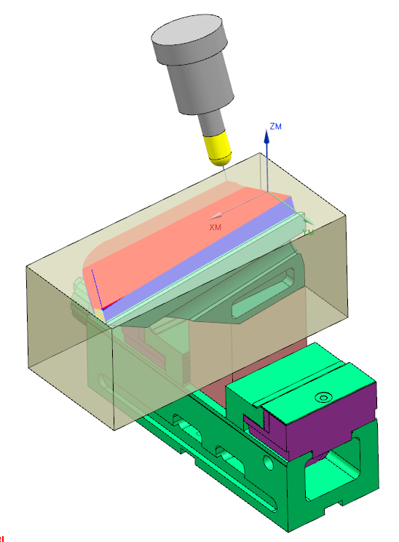
Nxda ishliv berish
Koordinata tizimi
Detal
Zagotovka
Asbob
Uskuna

Slide 11
Mashinasozlikda CAD/CAM/CAE
CAD/CAM/CAE / PDM - ushbu tizimlar birgalikda
yagona SAPR kompleksini ifodalaydi

Slide 12
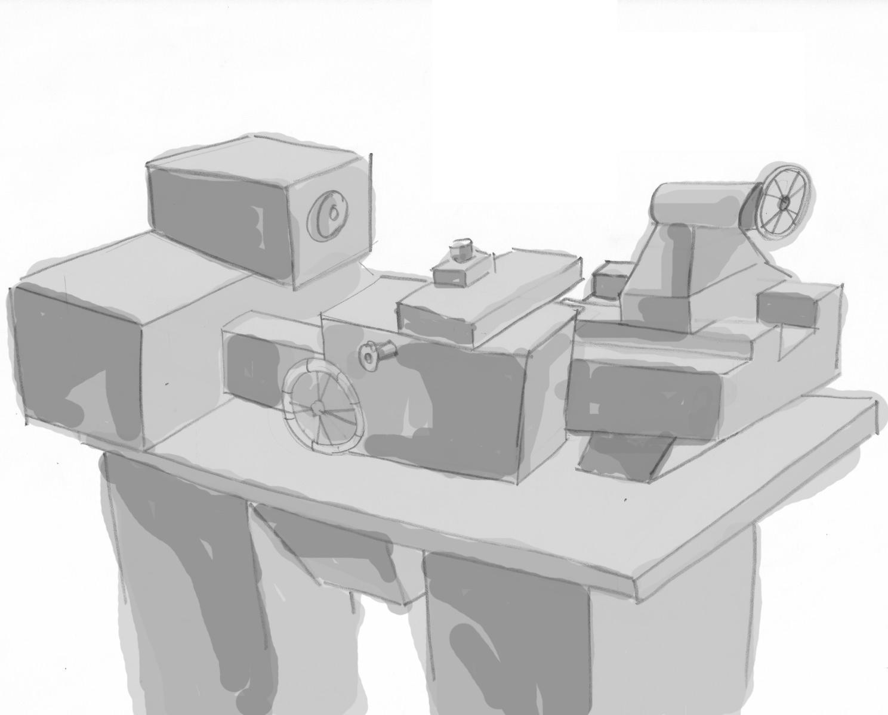
Tokarlik ishlov berish

Slide 13
Mashinasozlikda CAD/CAM/CAE
Mamlakatimizda "Mashinasozlik uchun SAPR" atamasi odatda ingliz tilidagi terminologiyada SAPR/CAM/CAE deb ataladigan dastur paketlariga nisbatan qo'llaniladi.

Slide 14
Mashinasozlikda CAD/CAM/CAE
Loyihalashni (Dizaynni) avtomatlashtirish g'oyasi XX asrning 50-larining oxirida, deyarli
tijorat kompyuterlarining paydo bo'lishi bilan bir vaqtning o'zida paydo bo'lgan

Slide 15
Mashinasozlikda CAD/CAM/CAE
SAPR ning eng tez rivojlanishi 1990-larda, Intel PentiumPro protsessori va Microsoft — ning Windows NT tizimi chiqarganida sodir bo'ldi

Slide 16
Mashinasozlikda CAD/CAM/CAE
Hozirgi vaqtda SAPR ning uchta sinfga bo'linishi mavjud:
          og'ir,
          o'rta,
          engil.

Slide 17
Mashinasozlikda CAD/CAM/CAE
Loyihalashning (Dizaynning) ajralmas qismi sifatida loyihalash-nazariy hisob-kitob qilish, yangi konseptsiya yaratish, dizayn, texnologik va operatsion tajribalar asosida hujjatlarda (asosan chizmalarda) mahsulotlarni yaratishning ijodiy jarayondir.

Slide 18
Mashinasozlikda CAD/CAM/CAE
Mashinalarning sifatini yaxshilash vazifasi dizayn bosqichida, ko'plab talablarni hisobga olgan holda, konstruktiv variantlarni har tomonlama tahlil qilishni taqazo qiladi.
Shunday qilib, har bir mashina, iloji bo'lsa:
    minimal massa va etarli ishonchliligi,
    yuqori tezlik va minimal dinamik ish yuki,
    arzonligi va uzoq umr va boshqalarga ega bo'lishi kerak.

Slide 19
Mashinasozlikda CAD/CAM/CAE
Odatda, bir vaqtda barcha mezonlarga mos keladigan dizayn yo'q. Shuning uchun hisob-kitoblar har bir mezon uchun amalga oshiriladi, ular natijalari optimal echimni tanlash uchun ishlatiladi.
Dizaynning barcha mezonlarga muvofiqligini bilish uchun dizayner har bir cheklovni oqilona belgilash, deyarli erishish mumkin va mijozning talablariga javob beradi.

Slide 20
Mashinasozlikda CAD/CAM/CAE
Qarama-qarshiliklarni bartaraf etish kompyuter texnikasini loyihalashda qo'llanih bilan amalga oshirildi. Asosiy yo'nalish-avtomatlashtirilgan dizayn tizimlarini yaratish (SAPR).
Dizaynning avtomatlashtirilishi barcha dizayn jarayonlari inson va kompyuterlarning ishi orqali amalga oshirish dizayn usulini anglatadi. Kompyuterni ishlatish, dastgoh asboblarini loyihalashda dizaynerlarning ish samaradorligini 5-10 marta oshiradi, 10 marta tezroq bajariladi va ish haqi 2 marta kamayadi.

Slide 21
CAD/CAM/CAE tizimi maqsadlari
CADni “inson-mashina” tizimi sifatida yaratish maqsadlari quyidagilardir:
1. Dizaynning sifatini oshirish, tahlil qilinadigan dizayn echimlari va ularning har birini batafsil tahlil qilish. Chizmachilik ishlari va hisob-kitoblarning bajarilishini avtomatlashtirish, dastlabki va olingan ma'lumotlarni qayta ishlash orqali rivojlanish muddatini qisqartirish;
2. Kompyuterlardan foydalanmasdan amalga oshiriladigan qismini kamaytirish orqali loyiha ishlarining qiymatini kamaytirish.

Slide 22
CAD/CAM/CAE tizimi maqsadlari
Ushbu maqsadlar :
  mukammal matematik usullar va hisoblash texnikasidan foydalanish,
  samarali matematik modellarni ishlab chiqish,
  ko'p tomonlama dizayn va optimallashtirish usullari,
  hisob-kitoblarni avtomatlashtirish va grafik hujjatlarni ishlab chiqish orqali erishiladi.

Slide 23
CAD/CAM/CAE tizimi dastaqlari
Ushbu maqsadlar :
  mukammal matematik usullar va hisoblash texnikasidan foydalanish,
  samarali matematik modellarni ishlab chiqish,
  ko'p tomonlama dizayn va optimallashtirish usullari,
  hisob-kitoblarni avtomatlashtirish va grafik hujjatlarni ishlab chiqish orqali erishiladi.

Slide 24
CAD/CAM/CAE tizimi dastaqlari
SAPRni ishlab chiqish jarayonida optimal dizayn masalalarni hal qilishdir:
1. optimallashtirishning muayyan vazifalarini hal qilish bilan birga avtomatlashtirilgan dizayn jarayonining bosqichlarini aniqlash;
2. optimallashtirish matematik modellarini yaratish va mashina algoritmlarini ishlab chiqish;
3. matematik modellarni shakllantirish va tegishli muammolarni hal qilish, dizayn ob'ektining variantlarini ko'rish chiqish tizimini ishlab chiqish.

Slide 25
CAD/CAM/CAE tizimi dastaqlari
Qattiq matematik ishlab chiqarishda mashinaning optimal parametrlarini tanlash oson ish emas. Misol uchun, faqat oltita parametrning o'zgarishi (hisoblashning 5% aniqligi bilan) barcha echimlarni izlashga olib keladi (1/0,05)*6 = 64 000 000 imkoniyatlar beradi.
GOST 23501.0-79 ga ko'ra, har qanday SAPR quyidagi asosiy yordamga ega bo'lishi kerak: uslubiy, dasturiy ta'minot, texnik, axborot va tashkiliy.

Slide 26
CAD/CAM/CAE tizimi dastaqlari
Qattiq matematik ishlab chiqarishda mashinaning optimal parametrlarini tanlash oson ish emas. Misol uchun, faqat oltita parametrning o'zgarishi (hisoblashning 5% aniqligi bilan) barcha echimlarni izlashga olib keladi (1/0,05)*6 = 64 000 000 imkoniyatlar beradi.
GOST 23501.0-79 ga ko'ra, har qanday SAPR quyidagi asosiy yordamga ega bo'lishi kerak: uslubiy, dasturiy ta'minot, texnik, axborot va tashkiliy.

Slide 27
CAD/CAM/CAE tizimi dastaqlari
Qattiq matematik ishlab chiqarishda mashinaning optimal parametrlarini tanlash oson ish emas. Misol uchun, faqat oltita parametrning o'zgarishi (hisoblashning 5% aniqligi bilan) barcha echimlarni izlashga olib keladi (1/0,05)*6 = 64 000 000 imkoniyatlar beradi.
GOST 23501.0-79 ga ko'ra, har qanday SAPR quyidagi asosiy yordamga ega bo'lishi kerak: uslubiy, dasturiy ta'minot, texnik, axborot va tashkiliy.

Slide 28
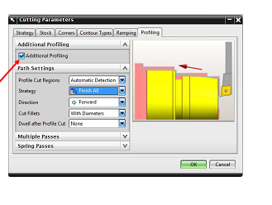
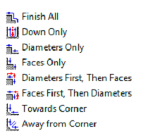
CAD/CAM/CAE tizimi dastaqlari
Asbobni bir vaqtning o'zida ikkita ok bo'ylab harakatlantirishi mumkin.
Doimiy ravishda yoki qisman ketma-ketligini aniqlaydigan naqshlardan birida amalga oshirilishi mumkin.

Slide 29
  Dasturiy ta'minot bo'yicha SAPR tasnifi:
  faqat ikki o'lchovli elektron chizmalarni olish uchun mo'ljallangan chizilgan paketlar, yani “elektron kulman»;
  ikki o'lchovli grafik muharriri va kerakli muhandislik hisob-kitoblarini amalga oshirish va maxsus ma'lumotlar bazalarini yaratishga imkon beruvchi bir nechta maxsus mavzulardan iborat yuqori ixtisoslashgan tizimlar;
  keng ixtisoslashgan tizimlar;integratsiya elementlari bilan universal SAPR;
  kelajakning to'liq integratsiyalangan SAPR tizimlari
  Dasturiy ta'minot bo'yicha SAPR tasnifi:
29

Slide 30
  Dasturiy ta'minot bo'yicha SAPR tasnifi:
  "Engil" toifadagi dasturlar dizayn va texnologik hujjatlarni ishlab chiqarishni avtomatlashtirish. 5-okli RDB dastgoxlar uchun "elektron chizmalar“ boshqaruv dasturlarini tayyorlash uchun mo'ljallangan.
  O'rta darajadagi tizimlar mahsulotlarning o'zaro joylashuvi nazorat qilinadigan, massa, kuch va boshqa xususiyatlar aniqlangan, har qanday RDB dastgoh uchun ishlov berish modellashtiradi, ishlab chiqarilgan mahsulotning uch o'lchamli modelini yaratishga imkon beradi. Bundan tashqari, elektron hujjat aylanishi asosida loyihalarni boshqarish ta'minlanadi.
  "Og'ir“ tizimlar, yuqorida sanab o'tilgan funktsiyalardan tashqari, ishlab chiqarishni nazorat qilish va materialning xususiyatlarini hisobga olgan holda, mexanizmlarning ishini simulyatsiya qilish, montaj qilish qurilmalari va asboblarini taqlid qilish bilan yig'ishning dinamik tahlilini o'tkazish, ishlab chiqarish jarayonlarini modellashtirish bilan jihozni loyihalash (shtamplash, quyish).
30

Slide 31
  Dasturiy ta'minot bo'yicha SAPR imkoniyatlari
SAPR uch o'lchamli modellashtirishni qo'llab-quvvatlash quyidagi imkonlari mavjud:
    ikki o'lchovli tizimlar;
    uch o'lchamli tizimlar;
    yashirin chiziqlarni olib tashlash bilan uch o'lchamli;
    uch o'lchamli, engil soya rangi bilan;
    uch o'lchamli, displey bilan.
31

Slide 32
  Dasturiy ta'minot bo'yicha SAPR imkoniyatlari
Asosiy sub tizimning tarqibiga ko'ra:
SAPR kompyuter grafikasi va geometrik modellashtirish sub tizimiga asoslangan.
Ushbu SAPR dizaynning asosiy tartibi dizayn, ya'ni ob'ektlarning tashki shakllari va o'zaro joylashuvini aniqlash. Ushbu tizim guruhiga grafik yadrolar asosida qurilgan mashinasozlik sohasidagi SAPRning aksariyati kiradi.
SAPR maxsus dastur to'plamiga asoslangan. Aslida, bu avtonom tarzda ishlatiladigan dasturiy va uslubiy komplekslar (ATIK), masalan, ishlab chiqarish jarayonlarini simulyatsiya qilish, avtomatik boshqaruv tizimlarining kuchini hisoblash, sintez qilish va tahlil qilish va boshqalar.
32

Slide 33
  Dasturiy ta'minot bo'yicha SAPR imkoniyatlari
Asosiy sub tizimning tarqibiga ko'ra:
SAPR kompyuter grafikasi va geometrik modellashtirish sub tizimiga asoslangan.
Ushbu SAPR dizaynning asosiy tartibi dizayn, ya'ni ob'ektlarning tashki shakllari va o'zaro joylashuvini aniqlash. Ushbu tizim guruhiga grafik yadrolar asosida qurilgan mashinasozlik sohasidagi SAPRning aksariyati kiradi.
SAPR maxsus dastur to'plamiga asoslangan. Aslida, bu avtonom tarzda ishlatiladigan dasturiy va uslubiy komplekslar (ATIK), masalan, ishlab chiqarish jarayonlarini simulyatsiya qilish, avtomatik boshqaruv tizimlarining kuchini hisoblash, sintez qilish va tahlil qilish va boshqalar. (masalan, MathCAD или MatLab)
33

Slide 34
  Dasturiy ta'minot bo'yicha SAPR vazifalari
Mahsulotning hayotiy tsiklida SAPR vazifalari
Loyihalash
Ichlab chiqarishni tayorlah
Ishlab chiqarish
CAE
SCM
CAD
Foydalanish
CAM
Utilizatsiya
PDM
ERP
CRMS&CNC
CPC
Mahsulotning hayotiy tsiklida boskichlari va SAPR dan foydalanish
34

Slide 35
  Dasturiy ta'minot bo'yicha SAPR vazifalari
Korxonada ishlab chiqarish jarayonlari xizmat darajasiga qarab, SAPR yoki ularning tarkibiy qismi turli sinflarga taalluqli bo'lishi mumkin:
Sinf A: texnologik ob'ektlar va/yoki jarayonlarni boshqarish tizimlari (quyi tizimlar). Ushbu sinfga SAPR TB kiradi.
Bunday tizimlarni nazorat qilish va boshqarish ob'ektlari: texnologik uskunalar; sensorlar; ijro etuvchi qurilmalar va mexanizmlar. A sinf tizimlarining klassik misollari sifatida ko'rib chiqilishi mumkin:
SCADA (Supervisory Control and Data Acquisition);
DCS (Distributed Control Systems);
Batch nazorat ketma-ket nazorat qilish tizimi;
ASU TP - texnologik jarayonlarni boshqarishning avtomatlashtirilgan tizimini yaratadi.
35

Slide 36
  Dasturiy ta'minot bo'yicha SAPR vazifalari
Sinf B: korxonaning ishlab chiqarish faoliyatini tayyorlash va hisoblash tizimlari (subtizimlari).
B sinf tizimlari cheklangan faoliyat doirasiga talab qiladigan vazifalar sinfini bajarish uchun mo'ljallangan.
B sinf tizimlarining klassik namunalari ko'rib chiqilishi mumkin:
MES (Manufacturing Execution Systems);
MES tizimlari dizayn, ishlab chiqarish va marketingni boshqarishning operatsion muammolarini hal qilishga qaratilgan;
MRP moddiy talablar rejalashtirish;
MRP 2 Manufacturing Resource Planning (ishlab chiqarish resurslarini rejalashtirish tizimlari);
CRP (Computing Resource Planning) - ishlab chiqarish salohiyatini rejalashtirish tizimi)
36

Slide 37
  Dasturiy ta'minot bo'yicha SAPR vazifalari
Sinf C: korxonaning ishlab chiqarish faoliyatini rejalashtirish va tahlil qilish tizimlaridir.
Ular korxona faoliyatiga ta'sir ko'rsatadigan strategik qarorlar qabul qilish uchun shaxsning bevosita ishtirokini talab qiladigan vazifalar sinfini bajarish uchun mo'ljallangan.
C sinf tizimlarining klassik vakillari:
ASUP (avtomatlashtirilgan korporativ boshqaruv tizimlari) va
ASUTP (avtomatlashtirilgan texnologik boshqaruv tizimlari)/
ERP (Enterprise Resource Planning) korxonasini rejalashtirish va boshqarish tizimlarini o'z ichiga oladi
IRP (Intelligent Resource Planning) - intellektual rejalashtirish tizimlari.
37

Slide 38
  Dasturiy ta'minot bo'yicha SAPR vazifalari
Mashinasozlik SAPR tizimlari o'rtasida quidagilar tizimlarni ajratish odatiy holdir:
    Funktsional,
    Dizayn,
    Texnologik,
Ushbu ishda ko'rib chiqilgan tasniflash turlari yagona emas, balki asosiy hisoblanadi, chunki ular SAPR nuqtai nazaridan bir nechta nuqtai nazarga ega.
38

Slide 39
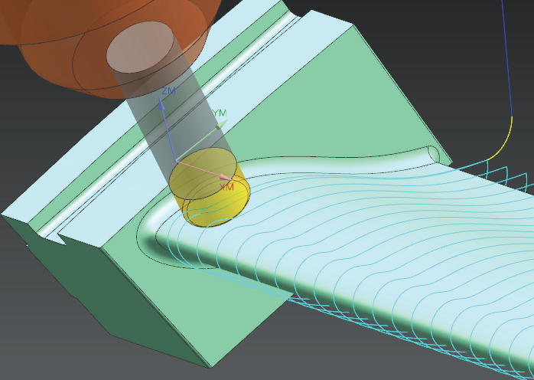
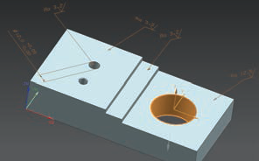
  Dasturiy ta'minot bo'yicha SAPR vazifalari
Murakkab shaklli ko'p ok ishlov berish qismlari (skapula, pervanel, porlash, vintlar va boshqalar) bilan moslashuvchan vosita oqi nazorati)
Oddiy modellarning odatiy elementlarini avtomatik aniqlash va ularni qayta ishlash vaqtini optimallashtirish.
39

Slide 40
  САПР loyihalash dastagi sifatida
SAPR - loyiha avtomatlashtirilgan dizaynni amalga oshiruvchi mutaxassislar jamoasi bilan o'zaro bog'liq bo'lgan dizaynni avtomatlashtirish vositalar majmuidir.
SAPR TP va ularning tarkibiy qismlarini yaratishda quyidagilarga rioya qilish kerak:
          tizim birligi;
          muvofiqligi;
          tipligi;
          rivojlanish.
Tizimning yaxlitligini va individual qismlar va ob'ektni umuman loyihalashning ierarxiyasini ta'minlaydi.
40

Slide 41
  САПР ni yaratish
SAPRNI yaratish va rivojlantirish loyiha tashkilotining o'zi tomonidan amalga oshiriladi.
SAPR yaratish jarayoni sakkiz bosqichni o'z ichiga oladi:
      loyiha oldidan tadqiqotlar,
      texnik topshiriq,
      texnik taklif,
      eskiz loyihasi,
      texnik loyiha,
      ishchi loyiha,
      ishlab chiqarish,
      disk raskadrovka va sinov,
      ishga tushirish.
41

Slide 42
  САПР ni yaratish
Loyiha oldidan tadqiqotlar muayyan loyiha tashkilotining avtomatlashtirilgan usullarni joriy etishga tayyorligini aniqlash uchun olib boriladi.
Ushbu ishning asosi dizayn ob'ektining tizimli tekshiruvidir va muhandislik amaliyotida an'anaviy dizayn usullari, shuningdek, dizayn jarayonida ishlab chiqilgan texnik hujjatlar qo'llaniladi.
Natijasida avtomatlashtirilgan tizimni yaratish zarurati va iqtisodiy samaradorligi aniqlanadi. Shu bilan birga, dizayn ishlarining hajmi, ularning davriyligi, muhandislik mehnatining umumiy xarajatlari, etarli matematik tavsif va optimallashtirish tartib-qoidalarini yaratish qobiliyati, loyihalashtirilgan mahsulotning sifat ko'rsatkichlarini oshirish, dizayn vaqtini qisqartirish zaruriyati hisobga olinadi.
42

Slide 43
  САПР ni yaratish
Davlatning iqtisodiy va texnik rivojlanishining muvaffaqiyati ko'rsatkichlari quyidagilardan iborat:
yaratilgan avtomatlashtirilgan dizayn tizimlari (SAPR) va ularni amalga oshirish muddatlari;
loyiha-konstruktorlik ishlarini avtomatlashtirish va ishlab chiqarishni texnologik tayyorlash darajasi;
mahsulotlarining avtomatlashtirilgan dizayn vositalari tomonidan tayyorlangan hujjatlar bo'yicha ishlab chiqarilgan sanoat mahsulotlarining ulushi;
ishlab chiqarish xarajatlarini tejash;
asosiy ishlab chiqarishda ishchilar sonining qisqarishi.
Bunday ko'rsatkichlarning aksariyatini aniqlash SAPR TP mehnat va SAPR iqtisodiy samaradorligini hisoblashni talab qiladi.
.
43

